Slide 1
Nikola Tesla
Izradio:Ervin Radičić

Slide 2
Životopis
Nikola Tesla rođen je 10. srpnja 1856.god. u mjestu Smiljan kod Gospića. Tesla je bio podrijetlom Srbin i uvijek se ponosio svojim srpskim porjeklom i hrvatskom domovinom. Teslin otac Milutin bio je pravoslavni svećenik, a majka Georgina Mandić (zvana Đuka) bez formalne naobrazbe, ali veoma inteligentna žena. Kako je pisao i govorio Tesla, njegova se obitelj ranije prezivala Draganić.

Slide 3
Obrazovanje i rad
Nikola Tesla je izumitelj svjetske slave pohađao je njemačku osnovnu školu u Smiljanu, a istu je završio u Gospiću. Nakon toga upisao se u Nižu realnu gimnaziju u Rakovcu kod Karlovca. Slobodno je vrijeme najviše volio provoditi s prijateljima. No, uživao je i u hvatanju ptica i čitanju. Roditelji su na Nikolu vršili pritisak da postane svećenik ali on se tome protivio i upisao se na studij tehničkih znanosti u Grazu.

Slide 4
Otkrića
Svijet je priznao Teslu-izumitelja, ali do danas nije priznao činjenicu da je on bio i briljantan fizičar, koji se isticao vrhunskim znanjem teorijske fizike. Teslini znanstveni rezultati na području fizike još su nepriznati i nedovoljno rasvijetljeni. Nikola Tesla je još 1891. prvi objavio članak o elektronu, za čije je otkriće J.J. Thomson 1906. dobio Nobelovu nagradu. Tesla je 1894. otkrio i X-zrake, ali je Nobela za to 1901. dobio Wilhelm Conrad Röntgen.

Slide 5
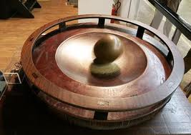
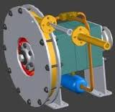
Izumi Nikole Tesle
Magnetsko polje
Turbina

Slide 6
Nasljedstvo
Preminuo je u New Yorku 7. siječnja 1943. u 87-oj godini života. Nakon njegove smrti kovčezi u kojima se nalaze Teslini papiri, diplome i druge počasti, kao i njegove laboratorijske bilješke zapečačeni su. Neko vrijeme nalazili su se u vlasništvu Teslinog rođaka i jedinog nasljednika Save Kosanovića. On je kasnije svoje tako stečeno nasljedstvo poklonio gradu Beogradu, a u svrhu osnivanja muzeja Nikole Tesle.

Slide 7
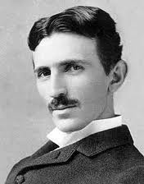
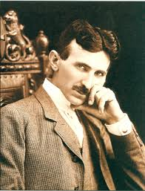
KRAJ
NIKOLA TESLA

